Slide 1
ИВАНОВ ДМИТРИЙ
СТАЖЕР-РАЗРАБОТЧИК

Slide 2
01
СОДЕРЖАНИЕ
02
03
04
Обо мне
Образование
Портфолио
Сертификаты

Slide 3

Обо мне
Студент 4-го курса РГПУ им. Герцена направления "Информатика и вычислительная техника", профиль "Технологии разработки программного обеспечения"
Тел.: +7 999 669 86 01
Email: dmitry1110@protonmail.com
Адрес: Санкт-Петербург, Дунайский пр., д. 14 корпус 1

Slide 4

ОБРАЗОВАНИЕ
2003-2014
Среднее общее
МБОУ г. Мурманска Лицей № 2"
2014-2017
Высшее неполое
МГТУ г. Мурманска, «Информатика и Вычислительная техника»
2014-2015
Полное высшее (бакалавр)
РГПУ им. А.И. Герцена «Информатика и Вычислительная техника»

Slide 5
Достижения
Портфолио по дисциплине «Программирование»
Личный сайт

Slide 6
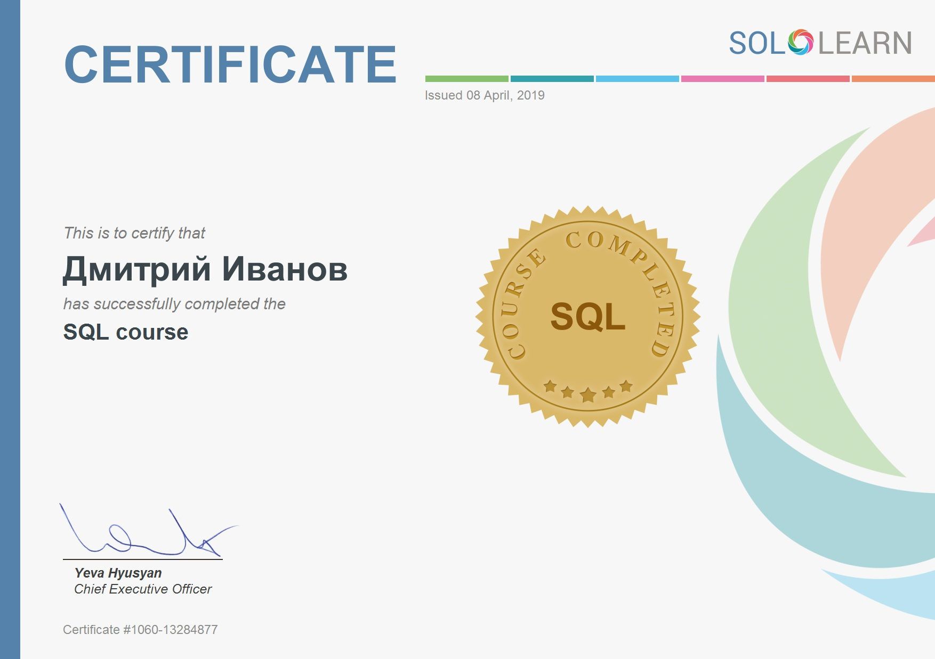
Сертификаты

Slide 7
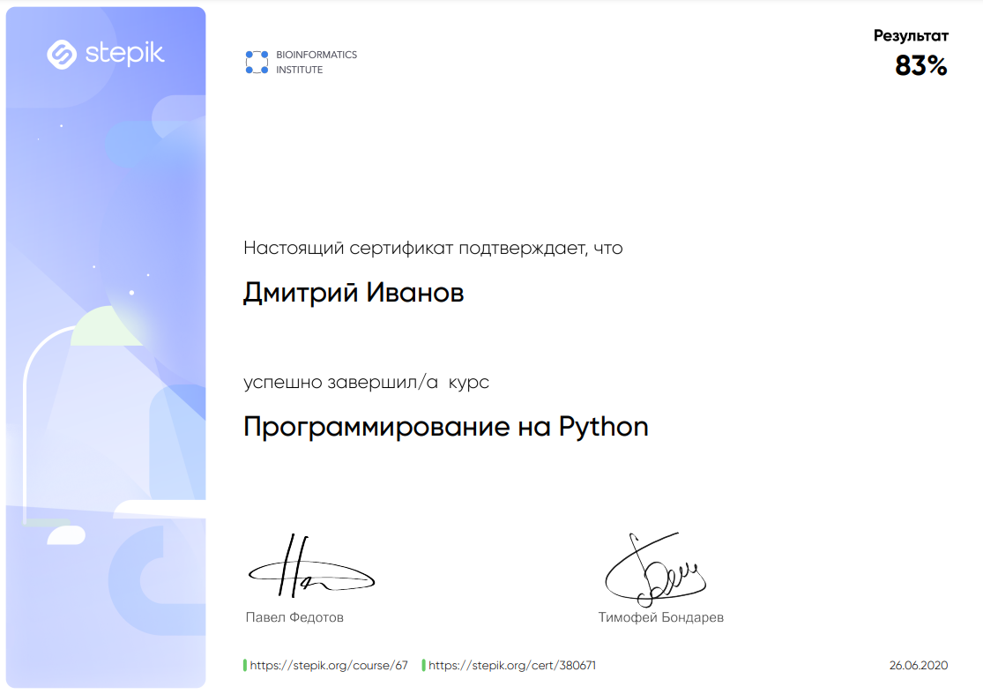
Сертификаты

